Slide 1
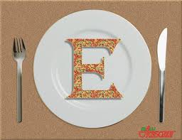
Тема исследовательской работы: ПИЩЕВЫЕ ДОБАВКИ И ИХ ВЛИЯНИЕ НА ЗДОРОВЬЕ
Автор-составитель ученик 4 класса: Амосов Михаил
Руководитель: Черкасова Е.В.

Slide 2
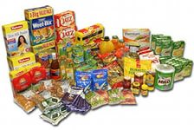
Тема этой исследовательской работы выбрана не случайно, проблема здорового питания – одна из самых актуальных в наши дни. так как часто то, что так радует глаз красивой упаковкой, и доставляет удовольствие изумительным вкусом, содержит в своей структуре незримого врага – целый список пищевых добавок !

Slide 3
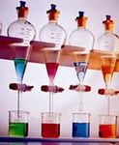
Пищевые добавки
– это природные и синтетические химические соединения, которые не представляют собой источник энергии, как пища, не используются в чистом виде, а только добавляются в продукты для облегчения технологического процесса, продления срока хранения или придания определенной консистенции конечному продукту.

Slide 4
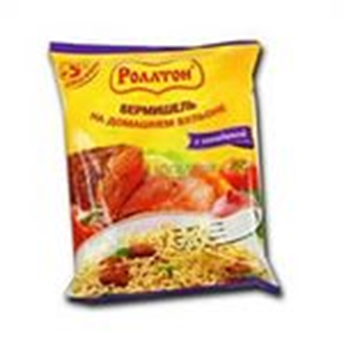
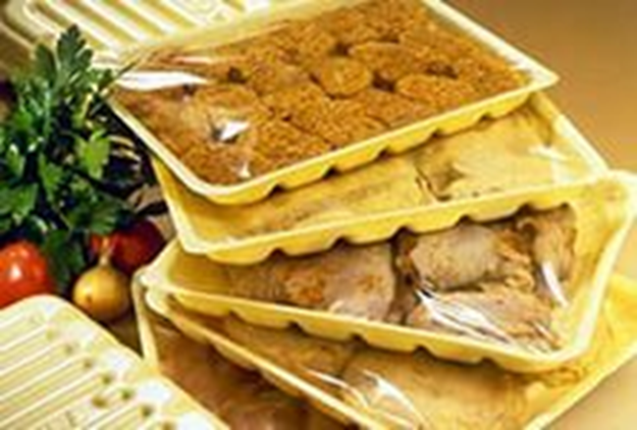
Мы привыкли к тому, что у каждого продукта есть свой неповторимый вкус и запах. Именно по вкусовым ощущениям человек определяет, съедобен продукт или его лучше не есть. Так было всегда, но не сегодня.
Мы живём во время новых пищевых технологий, когда любому продукту можно придать нужные консистенцию, вкус, запах и даже задать срок хранения.

Slide 5
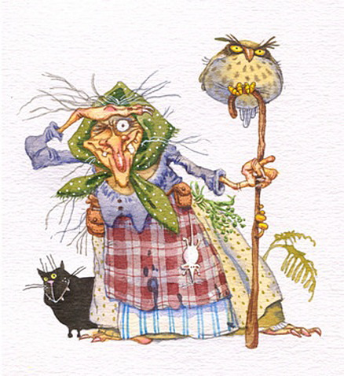
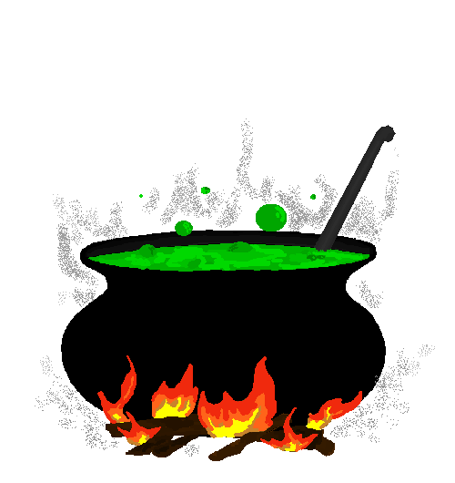
Вспомните сказки о могущественных магах и волшебниках, как они колдуют над котелком с варевом? Несколько волшебных порошков, заклинание – и нужный продукт готов. Приблизительно по тому же принципу готовятся современные продукты питания.
Только технологии усовершенствовали, волшебные слова – это длинные названия формул, а в качестве волшебных порошков используются пищевые добавки

Slide 6
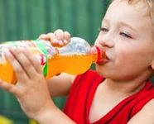
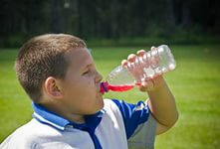
Я выбрал эту тему исследовательской работы , т.к. проблемы здорового питания касается каждого, а особенно детей!
Современные школьники употребляют чипсы, сухарики, газировку, жевательные резинки и многое другое, не задумываясь об их составе и вреде здоровью. Ими движет принцип: дёшево, быстро, вкусно…

Slide 7
Но что за этим стоит?
Я решил провести исследование .

Slide 8
Цель исследовательской работы:
определить, что же представляют собой эти продукты, как они влияют на организм человека

Slide 9
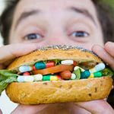
Задачи
исследовательской работы:
проанализировать состав таких распространённых среди детей лакомств, как чипсы, сухарики
выявить знания обучающихся школы о пищевых добавках
составить рекомендации по употреблению определённых продуктов питания, содержащих пищевые добавки.

Slide 10
ГИПОТЕЗА:
Пищевые добавки отрицательно влияют на организм человека

Slide 11
прогнозирование результатов
Изучая эту тему, я хочу рассказать о полезных и вредных продуктах, доказать, что здоровье надо беречь смолоду, развивать ответственное отношение к своему здоровью. Посоветовать отказаться от употребления чипсов, кириешек и т.д.

Slide 12
Исследовательская деятельность
Работая над своим исследованием я провёл анкетирование на базе нашей школы в 3-4 классах и проанализировал результаты.
Изучил литературу по данной теме.
Составил рекомендации для ребят.

Slide 13
Полученные результаты мы представили в виде диаграмм

Slide 14
Покупая продукты,
обращаете ли Вы внимание на их состав?

Slide 15
Знаете ли Вы ,как расшифровываются пищевые добавки , обозначаемые с помощью индекса Е?

Slide 16
Знаете ли Вы, как они влияют на Ваше здоровье?

Slide 17
Любите ли Вы газированные напитки, сухарики, чипсы ?

Slide 18
Часто ли Вы употребляете газированные напитки, сухарики, чипсы?

Slide 19
Используете ли Вы и ваши близкие для приготовления домашней пищи полуфабрикаты и продукты быстрого приготовления( суповые брикеты , картофельное пюре, китайскую лапшу, котлеты и т. д.)?

Slide 20
Вывод:
Многим школьникам нравятся вредные продукты и многие не знают из чего они изготовлены, и как влияют на их здоровье!

Slide 21
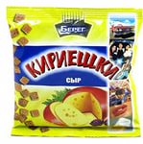
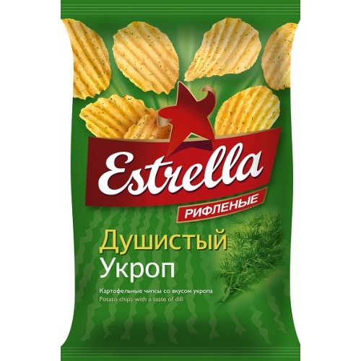
Рассмотрим два наиболее популярных продукта –ЧИПСЫ И СУХАРИКИ. Изучим их состав.

Slide 22
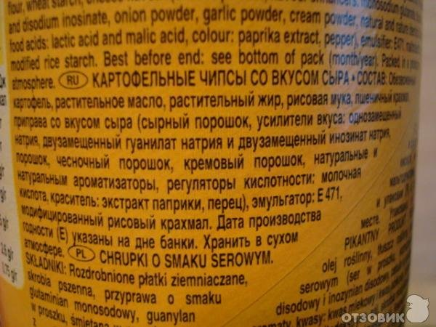
ЧИПСЫ (состав)

Slide 23
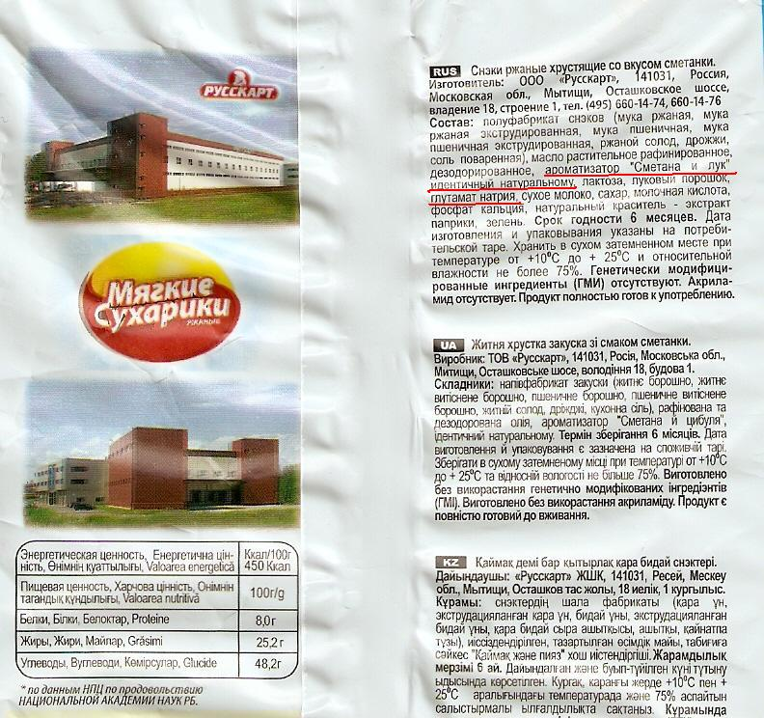
СУХАРИКИ(состав)

Slide 24
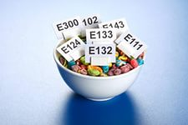
В ходе исследования я узнал ,что в их состав входят: усилители вкуса, консерванты, искусственные ароматизаторы, регуляторы кислотности, эмульгаторы, а так же добавки начинающиеся с буквы «Е». Для классификации пищевых добавок разработана система нумерации.
Каждая добавка имеет уникальный номер, начинающийся с буквы «E».

Slide 25
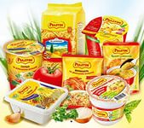
Часто встречающиеся добавки и их влияние на здоровье человека:
Е-150 - опасный для детей (пепси-кола)
Е-160 - вреден для кожи (майонез)
Е- 211 – ракообразующий (томатная паста)
Е-270 – опасный для детей молочная кислота(майонез)
Е-330 - ракообразующий (чипсы лэйс)
Е-338 - вызывает расстройство желудка (пепси-кола)
Е-627 – вызывает кишечные расстройства (чипсы)
Е-621 – аллергия, ухудшает зрение (чипсы, роллтон, кириешки и др)
Е-631 - вызывает кишечные расстройства (чипсы)
Е-290 – вызывает расстройство желудка (напитки)

Slide 26
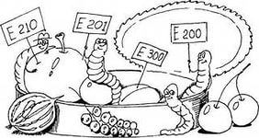
Гипотеза доказана!
Подводя итоги нашей работы, мы можем с уверенностью сказать, что пищевые добавки отрицательно влияют на организм человека. В продуктах, содержащих пищевые добавки нет ни грамма пользы – ни витаминов, ни минералов, ни питательных веществ, которые могли бы укрепить подрастающий организм.

Slide 27
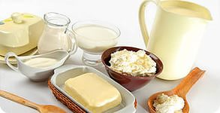
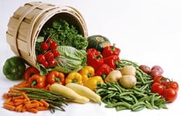
Рекомендации
Каждому школьнику необходимо знать , что полезно кушать кисломолочные и молочные продукты, так как они нормализуют работу микрофлоры кишечника, что повышает иммунитет детей.
Не следует забывать о важности продуктов, содержащих йод. Всем известно, что йод нужен для ума, здоровья, роста. Йодом богаты морепродукты.
В рационе питания детей должны быть овощи и фрукты.
Нельзя употреблять в большом количестве продукты быстрого приготовления, которые наполняются пищевыми добавками, они приносят вред нашему организму, разрушают пищеварительную систему, замедляют работу внутренних органов, что сказывается на самочувствии, на их настроение и активности.

Slide 28
Питайтесь правильно
и будьте здоровы!!!

